Slide 1
УПРАЖНЕНИЯ НА КООРДИНАЦИЮ

Slide 3
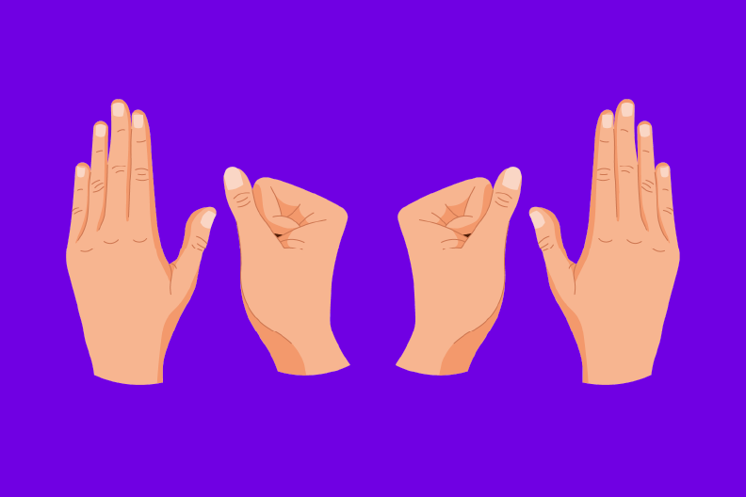

Slide 5
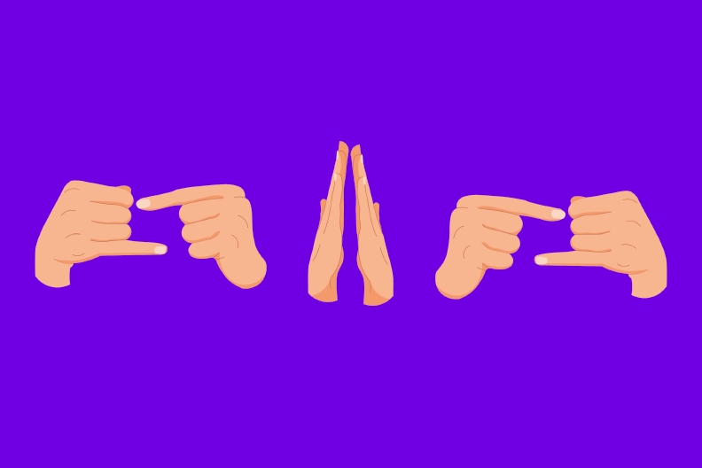

Slide 7
https://dzen.ru/a/YrnEtLaysDsPdh6y

